Slide 1


La Rotonda Peatonal
de Lujiazui
Una buena forma de mezclar
coches y peatones en un cruce.
Tiene Sonido

Slide 2

Las rotondas surgen en el Reino Unido,
como forma eficaz de apaciguar
el tráfico y hacer más seguros los cruces en las carreteras.
Una de las principales ventajas de las rotondas es que disminuyen la congestión del tráfico
al mantener los vehículos en movimiento,
…pero pierden su eficiencia si la intersección está ocupada
tanto por los peatones como por los coches.

Slide 3
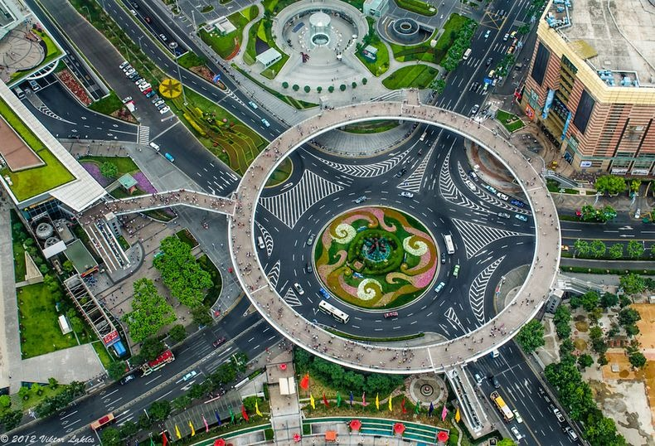

Slide 4

Por eso…
La rotonda peatonal diseñada y construida
en el corazón de la zona de Lujiazui,
el distrito financiero más importante en China,
en la ciudad de Sanghai,
resulta una solución eficaz para ambos colectivos,
…pues sigue a la perfección la máxima
“juntos pero no revueltos”.

Slide 5
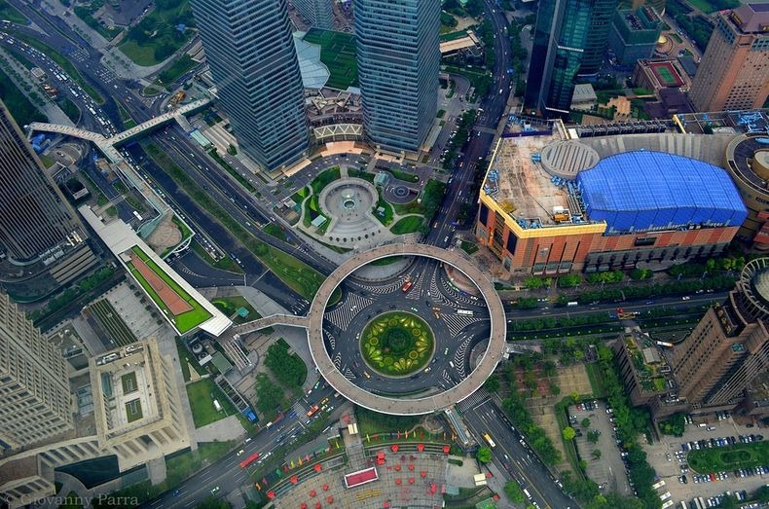

Slide 6

La rotonda circular
se inauguró para la Expo de Sanghai de 2010.
Y ayuda desde entonces a los peatones a moverse por la zona con mayor rapidez y seguridad,
mientras que ofrece a los turistas buenas vistas de los edificios singulares cercanos y del skyline de la ciudad.
Una idea de infraestructura urbana
cuando menos sorprendente.
Quién sabe si alguna vez veremos este concepto
en alguna de nuestras ciudades,
con su monumento en el centro,
como dictan los cánones universales del Rotondismo…

Slide 7
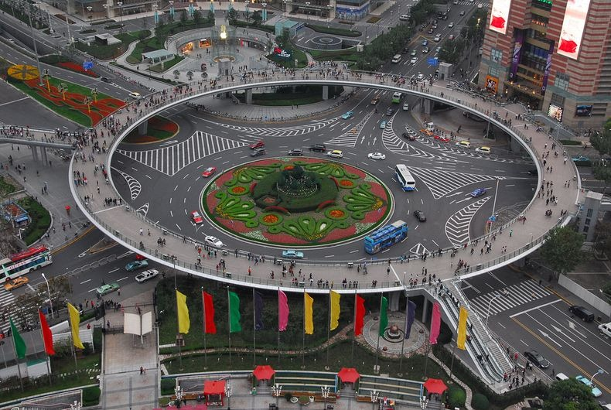

Slide 8
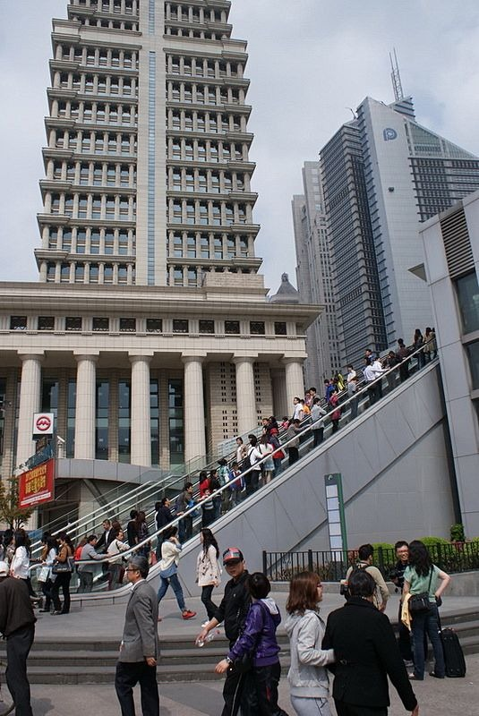
El paseo elevado está configurado para conectarse tanto a las calles adyacentes como a la estación de metro
y a los rascacielos cercanos,

Slide 9
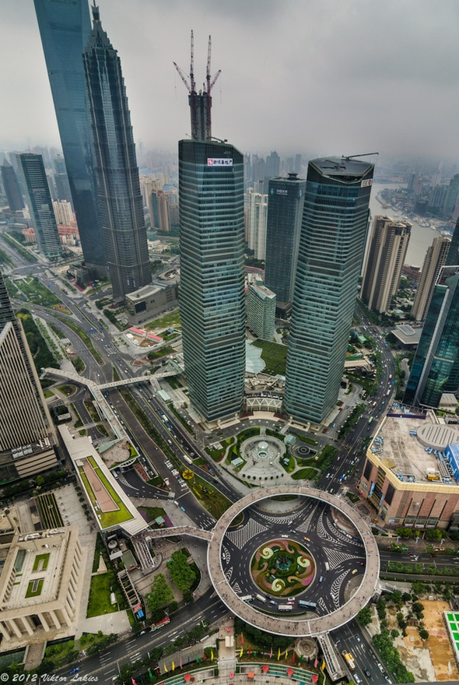
Así como otros edificios históricos visitados por turistas,
tales como:
la Oriental Pearl TV Tower,
la Jin Mao Tower,
o el Shanghai World Financial Center.

Slide 10
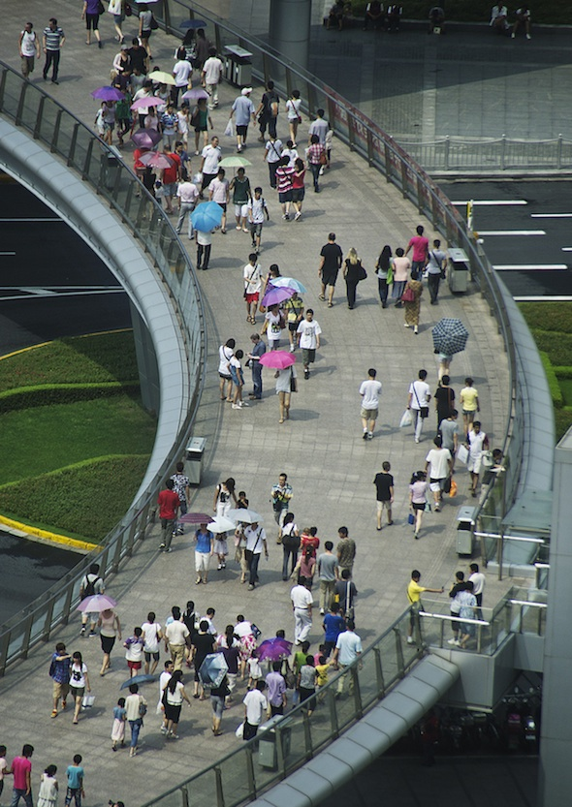
La pasarela cubre una superficie total de 22.107 metros cuadrados
Y se compone de
cuatro partes distintas,
cada una con su nombre:
“Anillo de la Perla”
(de 3.522 metros cuadrados),
“Pabellón Flotante Oriental” (13.685 metros cuadrados),
“Cruce del Siglo” (1.000 metros cuadrados) y
“Paso del Siglo”
(3.900 metros cuadrados).

Slide 11

Para acceder al anillo de 500 metros de longitud
se utilizan un total de
17 ascensores y escaleras mecánicas
(Instaladas por la multinacional Thyssen-Krupp)
El gobierno del distrito de Pudong ha invertido
más de 80 millones de yuanes (unos 10 millones de €)
en esta infraestructura para mejorar
las instalaciones de apoyo en el área de Lujiazui,
como parte de un ambicioso plan
para que este barrio pueda desarrollarse
como un centro financiero mundial.

Slide 12
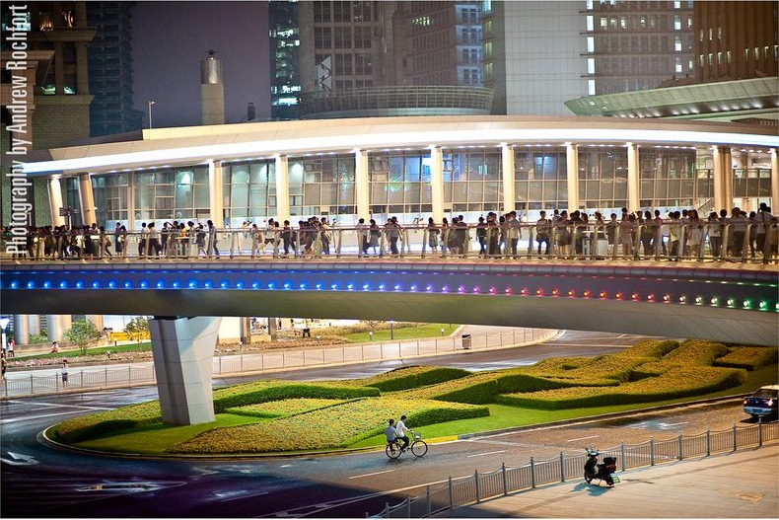

Slide 13
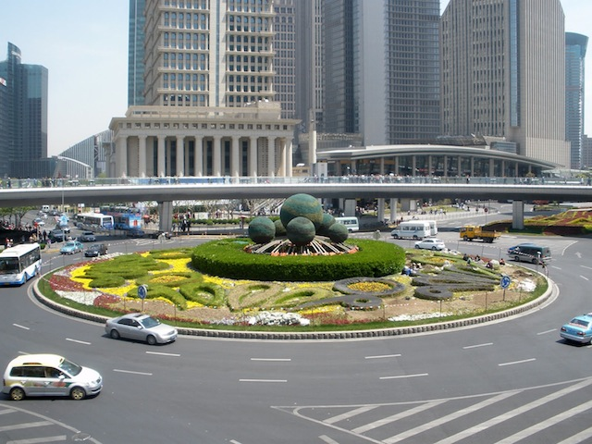

Slide 14
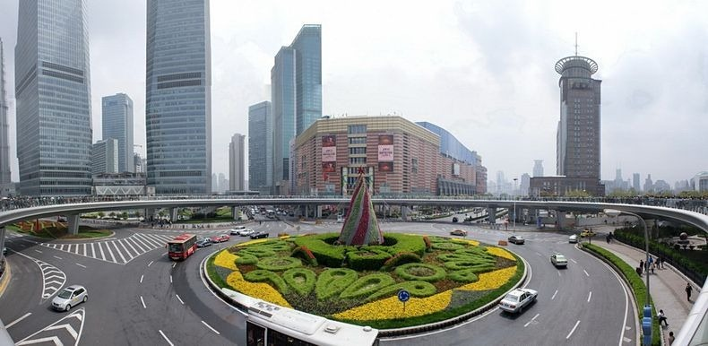

Slide 15
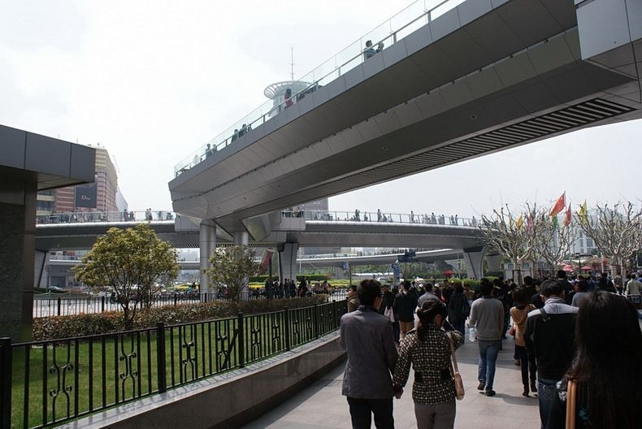

Slide 16


Futuretech
Esta obra monumental de arquitectura urbana,
resulta muy buena solución
para cruces de mucha afluencia peatonal y vehicular.
FIN

Slide 17







¿Te ha gustado?
Puedes ver más entrando
Aquí
Además puedes recibir powerpoints en tu correo electrónico suscribiéndote aquí:

